Slide 1
Классный час «В какие игры играли наши бабушки и дедушки?»

Slide 2
План работы для проведения классного часа
Побеседовать с бабушками, прабабушками. Выяснить, во что играли они, когда были маленькими, как выглядели их игрушки.
Рисование игр и игрушек.
Разучивание игр на переменках.
Проведение классного часа «Играй с нами. Играй, как мы. Играй лучше нас».

Slide 3
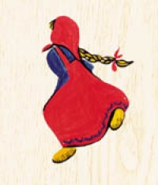
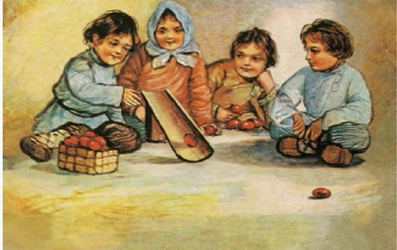
В какие игры играли наши бабушки и дедушки, прабабушки и прадедушки?
Прятки
Салочки
Катание яиц на пасху

Slide 4
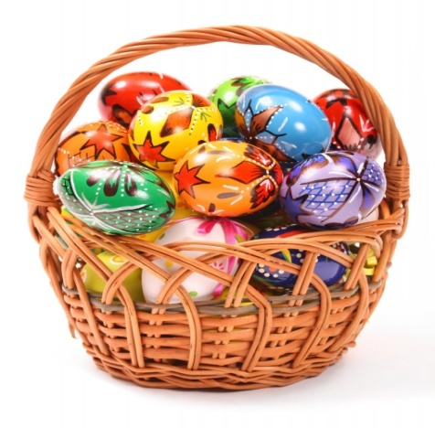
Игра «Катание яиц»
Для игры нужно 2 и более игроков. Перед началом игры яйца делятся поровну между игроками, и определяется очередность (обычно считалкой или жребием) Первый игрок просто скатывает свое яйцо с горки.
Задача каждого следующего игрока – постараться скатить свое яйцо таким образом, чтобы оно задело или стукнуло любое яйцо, которое лежит на игровом поле. Если игрок попадает своим яйцом в цель, то забирает себе все сбитые яйца и продолжает катать дальше, если нет – яйцо также как и другие остается
на игровом поле, а ход переходит следующему
игроку. Цель игры – набрать наибольшее
количество яиц.

Slide 5
«Лапта»
Местом для игры может служить любая ровная площадка . Площадка делится двумя поперечными параллельными линиями. Площадка между линиями называется полем. За одной чертой отводится место для "города" (или "дома"), а за другой - для кона.
Принадлежности игры: небольшой резиновый или теннисный мяч и лапта (бита) - круглая палка .
Правила игры. Участники игры делятся на две равные по количеству игроков команды - от 5 до 10 человек в каждой. По жребию одна из команд располагается за линией "города" и называется бьющей командой, а другая - водящая - размещается на поле. Один из игроков бьющей команды - "метальщик" - становится на линию "города" и бьет лаптой по мячу, подбрасываемому одним из игроков водящей команды - "подавальщиком". После удачного удара "метальщик", оставив биту, бежит через поле за линию кона и, если успевает, то обратно в черту "города". В это время игроки водящей команды, овладев мячом, стараются попасть им в бегущего. Возвратившись благополучно в свой "город", игрок приобретает право опять бить по мячу. Если в момент перебежки игрок окажется "запятнанным", то все игроки водящей команды бегут в "город", и команды меняются ролями. Пока водящие бегут в "город", бьющая команда, в свою очередь, имеет возможность отыграться, "запятнав" одного из противников. Победителем считается команда, набравшая большее количество очков.

Slide 6
«Горелки»
На Руси очень любила играть в горелки. По всей видимости, в давние времена эта игра обставлялась огнями - отсюда и пошло название.
Горельщик становится впереди пар, спиной к играющим, и говорит: Гори-гори ясно, Чтобы не погасло. И раз, и два, и три. Последняя пара, беги!
На слово "беги" пара, стоящая последней, обегает колонну и встает впереди. Водящий же должен постараться опередить одного из бегущих и занять его место. Тот, кому не хватило места, становится водящим и "горит". Вместо слов "последняя пара" водящий может произнести: "четвертая пара" или "вторая пара". Поэтому всем играющим надо быть очень внимательными и помнить, какими по счету они стоят в колонне.

Slide 7
«Красочки»
Среди играющих в красочки выбирается водящий - "монах" и ведущий - "продавец". Все остальные игроки загадывают втайне от "монаха" цвета, причем цвета не должны повторяться.
Игра начинается с того, что водящий приходит в "магазин" и говорит: "Я, монах, в синих штанах, пришел к вам за красочкой". Продавец: "За какой?". Монах (называет любой цвет): "За голубой".
Если такой краски нет, то продавец говорит: "Иди по голубой дорожке, найдешь голубые сапожки, поноси да назад принеси!" "Монах" начинает игру сначала. Если названная краска есть, то игрок, загадавший этот цвет, пытается убежать от "монаха", а тот его догоняет. Если догнал - "красочкой" становится водящий, если нет - игра начинается сначала.

Slide 8
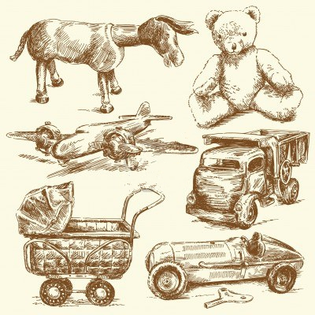
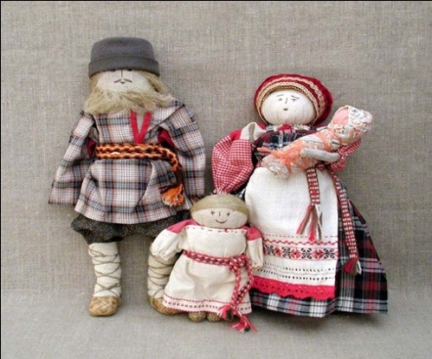
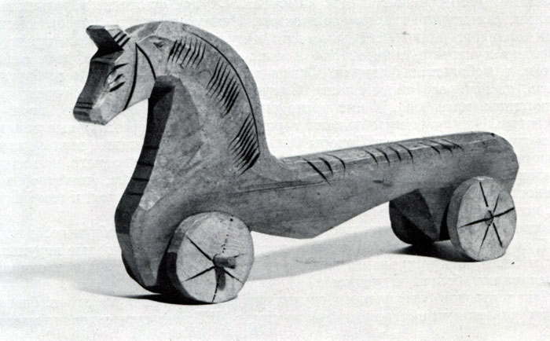
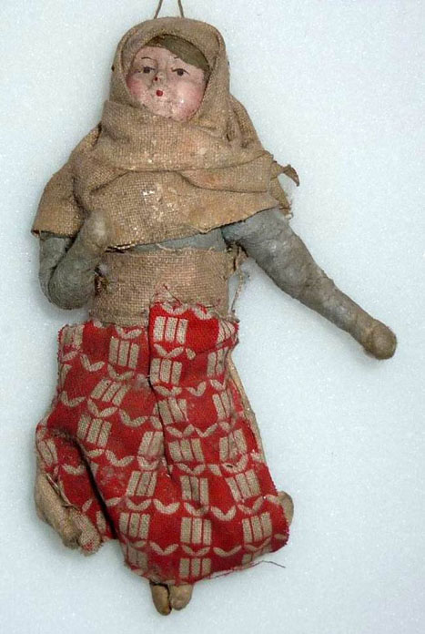
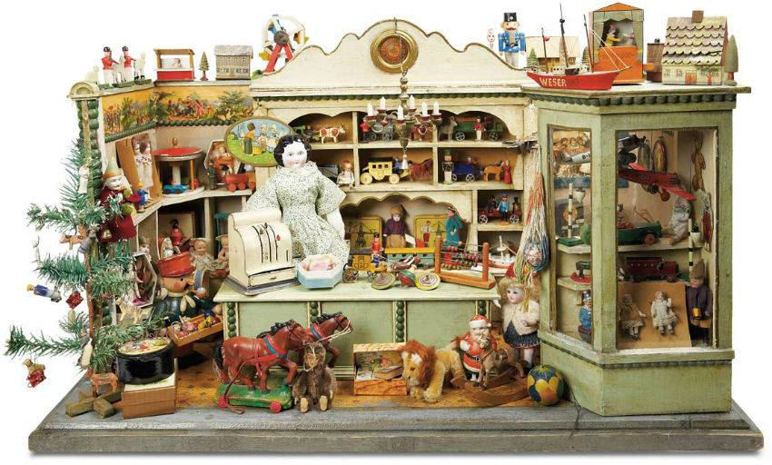
Как выглядели игрушки наших прабабушек и прадедушек?

